Slide 1
Смысловое чтение на уроках музыки
Формирование универсальных учебных действий через смысловое чтение и работу с текстом на уроках музыки в 5 классе

Slide 2
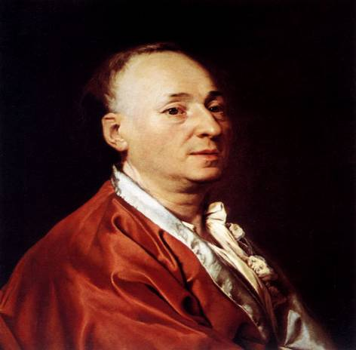
Люди перестают мыслить, когда перестают читать. (Дени Дидро)

Slide 3
В России создана «Национальная программа поддержки и развития чтения в России». Срок реализации программы- 2007-2020гг.
«Воспитание и развитие качеств личности, отвечающих требованиям информационного общества, личности, свободно ориентирующейся в потоках информации, способной конструктивно общаться, сотрудничать, эффективно решать учебные и познавательные задачи в процессе жизнедеятельности» (ФГОС).

Slide 4
Навык чтения
Техническая сторона
Смысловая сторона
понимание содержания и смысла читаемого.
способ чтения, темп чтения, правильность чтения, выразительность.

Slide 5
Чтение - это качество человека, которое должно совершенствоваться на протяжении всей его жизни в разных ситуациях деятельности и общения.
Обязательный компонент метапредметных результатов освоения основной образовательной программы: - овладение навыками смыслового чтения текстов различных стилей и жанров в соответствии с целями и задачами;

Slide 6
Приемы формирования коммуникативных и регулятивных УУД
Постановка вопросов к теме урока
ТЕМА: Опера
-Что такое опера?
-Где и когда она появилась?
-Какие виды искусства соединяются в опере?

Slide 7
Приемы формирования коммуникативных и регулятивных УУД
Постановка вопросов к теме урока
ТЕМА: Мюзикл
Что такое МЮЗИКЛ?
Где и когда он появился?
Какие особенности музыкального языка и манеры исполнения вокальных номеров отличают мюзикл от оперы?

Slide 8
Приемы формирования познавательных УУД
«Текст с историческими ошибками»
В парах или группах ученики составляют 2 -3 предложения с музыкальными ошибками и задают друг другу.
ТЕМА: Балет
1.Балет в переводе с итальянского означает пою.
2.Зарождение балета- 20 век, Италия.
3. В создании балета участвует только композитор.

Slide 9
Приемы формирования познавательных УУД
«Музыкальный текст, с пропусками слов» Учащимися составляются тексты и даются слова для справок для индивидуальной работы.
ТЕМА: «Балет-сказка «Щелкунчик»
В основу либретто балета _________положен сюжет сказки________________
Балет был поставлен на сцене______________________театра
Завершает балет_______________,прославляющий красоту, весну и любовь
Слова для справок: «Вальс цветов», П.И.Чайковский, Мариинский театр,Э.-Т.-А.Гофман

Slide 10
Приемы формирования познавательных УУД
Формулировать на основе текста свои доказательства. (индивидуальная или парная работа)
Составить два суждения «Верно ли, что…»
1)музыка в театре, кино и ТВ играет одну из главных ролей, раскрывая содержание спектакля, кинофильма, передачи?
2)для создания М/фильма и К/фильма не требуется сценарий?

Slide 11
Приемы формирования познавательных УУД
«Три подсказки» (парная работа, ответы на карточках сдают учителю)
1.Он родился на Урале
2.Девять опер сочинил
3.Есть альбомы о природе и детей он не забыл.
( П.И.Чайковский)
1.Инструмент, как пианино, но гораздо меньше он.
2.Вместо струн внутри пластины, слышен звонкий перезвон.
3.Если клавиш, кто коснётся, как же инструмент зовётся?
( Челеста)

Slide 12
Приемы формирования познавательных УУД
Написание творческих заданий. Продолжить рассказ, используя полученные знания на уроке.
Действие балета-сказки «Щелкунчик» происходит в маленьком немецком городке. Дети и взрослые веселятся…

